Slide 1
人工智能
Artificial Intelligence
雷玉霞
yx_lei@126.com

Slide 2
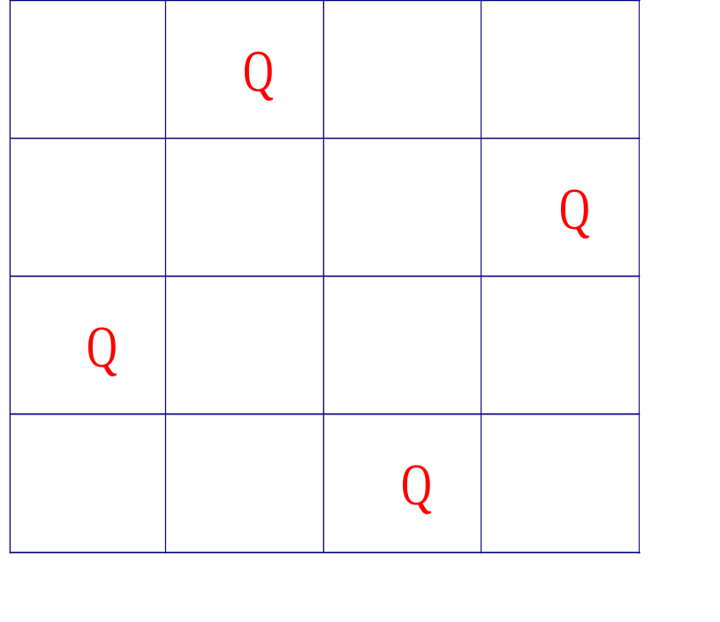
例子1.回溯策略(皇后问题)
在一个4×4的国际象棋棋盘上,一次一个地摆布四枚皇后棋子, 摆好后要满足每行、每列和对象线上只允许出现一枚棋子, 即棋子间不许相互俘获

Slide 3
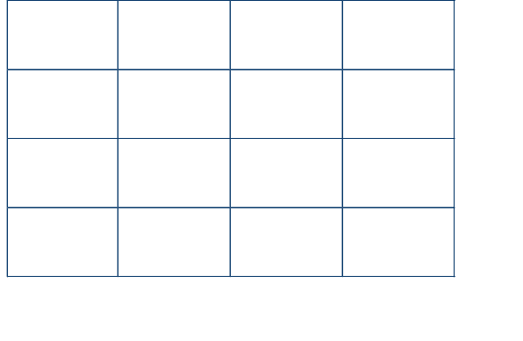
( )

Slide 4
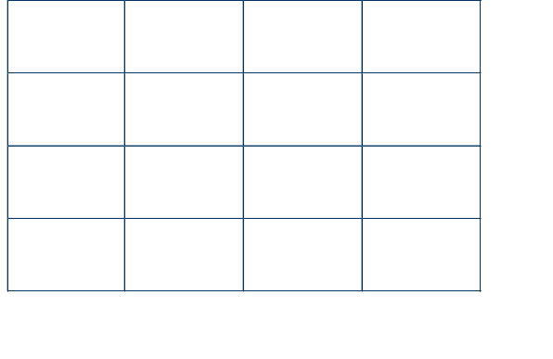
Q
( )
((1,1))

Slide 5
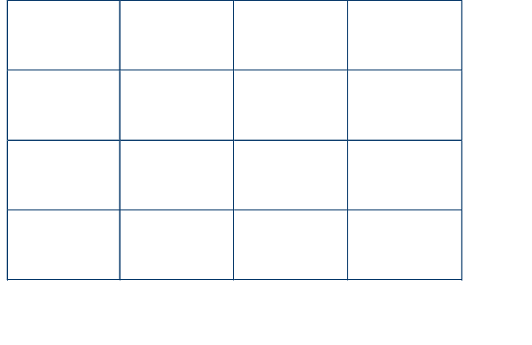
Q
Q
( )
((1,1))
((1,1) (2,3))

Slide 6
Q
( )
((1,1))
((1,1) (2,3))

Slide 7
Q
Q
( )
((1,1))
((1,1) (2,3))
((1,1) (2,4))

Slide 8
Q
Q
( )
Q
((1,1))
((1,1) (2,3))
((1,1) (2,4))
((1,1) (2,4) (3.2))

Slide 9
Q
Q
( )
((1,1))
((1,1) (2,3))
((1,1) (2,4))
((1,1) (2,4) (3.2))

Slide 10
Q
( )
((1,1))
((1,1) (2,3))
((1,1) (2,4))
((1,1) (2,4) (3.2))

Slide 11
( )
((1,1))
((1,1) (2,3))
((1,1) (2,4))
((1,1) (2,4) (3.2))

Slide 12
Q
( )
((1,1))
((1,2))
((1,1) (2,3))
((1,1) (2,4))
((1,1) (2,4) (3.2))

Slide 13
Q
Q
( )
((1,1))
((1,2))
((1,1) (2,3))
((1,1) (2,4))
((1,2) (2,4))
((1,1) (2,4) (3.2))

Slide 14
Q
Q
( )
Q
((1,1))
((1,2))
((1,1) (2,3))
((1,1) (2,4))
((1,2) (2,4))
((1,1) (2,4) (3.2))
((1,2) (2,4) (3,1))

Slide 15
Q
Q
( )
Q
Q
((1,1))
((1,2))
((1,1) (2,3))
((1,1) (2,4))
((1,2) (2,4))
((1,1) (2,4) (3.2))
((1,2) (2,4) (3,1))
((1,2) (2,4) (3,1) (4,3))

Slide 16
例2：修道士和野人过河问题
问题描述：有3个修道士和3个野人来到河边，打算用一条船从河的左岸渡到和的右岸。
约束条件：但该船每次只能装载2个人，在任何岸边野人的数目都不能超过修道士的人数，否则修道士就会被野人吃掉。假设野人服从从任何一种过河安排，请问如何规划过河计划才能让所有人都安全地渡到河的右岸。

Slide 17
第一步：定义问题状态的描述形式。
S=(Nx,Ny,C)，其中Nx
表示修道士在左岸的实际
人数；Ny表示野人在左
岸的实际人数，C来指示
船是否在左岸。C=1表示在左
岸，C=0表示不在左岸。
第二步：把所有的状态描述出来（32个状态）
S0=(3,3,1) | S1=(3,2,1) | S2=(3,1,1) | S3=(3,0,1)
S4=(3,3,0) | S5=(3,2,0) | S6=(3,1,0) | S7=(3,0,0)
S8=(2,3,1) | S9=(2,2,1) | S10=(2,1,1) | S11=(2,0,1)
S12=(2,3,0) | S13=(2,2,0) | S14=(2,1,0) | S15=(2,0,0)
S16=(1,3,1) | S17=(1,2,1) | S18=(1,1,1) | S19=(1,0,1)
S20=(1,3,0) | S21=(1,2,0) | S22=(1,1,0) | S23=(1,0,0)
S24=(0,3,1) | S25=(0,2,1) | S26=(0,1,1) | S27=(0,0,1)
S28=(0,3,0) | S29=(0,2,0) | S30=(0,1,0) | S31=(0,0,0)

Slide 18
第三步：定义算符L(i,j)和R(i,j)
从左到右：L(1,0), L(2,0), L(1,1), L(0,1), L(0,2)
从右到做：R(1,0), R(2,0), R(1,1), R(0,1), R(0,2)

Slide 19
第三步：定义算符L(i,j)和R(i,j)
从左到右：L(1,0), L(2,0), L(1,1), L(0,1), L(0,2)
从右到做：R(1,0), R(2,0), R(1,1), R(0,1), R(0,2)

Slide 20
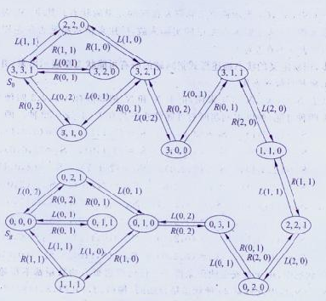
第
四
步：
状
态
空
间
搜
索
图

Slide 21
例3：完整的博弈搜索策略
博弈问题实例：
  有一堆数目为N的钱币，甲、乙二人轮流分堆。要求每人每次挑选其中某一堆钱币，将其分成数目不等的两小堆。分堆过程持续，直至其中一人无法再将任一堆钱币分成数目不等的两堆时，则认输。
博弈问题描述：
分堆格局(状态): (x1,x2,…,xn,M), 其中，
  xi: 第 i 堆钱币的个数；
  M: 当前走步人编号 -（MAX, MIN）
  走步规则：
  IF (x1,x2,…,xn,M) ∧ (xi = Y+Z) ∧ (Y ≠ Z)
  THEN (x1,x2,…,xi-1, Y, Z, xi+1, …, xn, ¬ M)

Slide 22
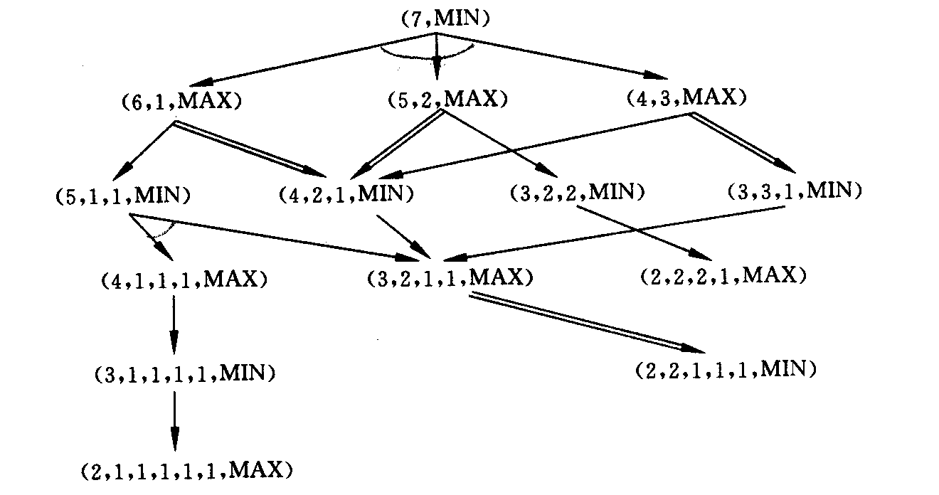
完整的博弈搜索策略
与节点
或节点
完全取胜的完备策略
与节点
站在MAX立场

